Slide 1

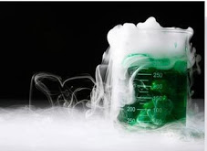
Хімічні явища, їх ознаки. Горіння. Гниття
5-А клас
Урок 18
18.11.2021

Slide 2
Мета уроку:
Продовжити формувати уявлення про різноманітність явищ, дати поняття про хімічні явища, їхні характерні ознаки, ознайомити з особливостями та значенням процесів горіння та гниття у природі, житті людини;
Розвивати спостережливість, допитливість.
Виховувати бережне ставлення до довкілля, повагу до знань, що роблять життя людей безпечнішим, комфортнішим.

Slide 3
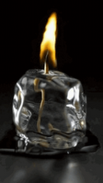

Хімічні явища -
хімічне явище (реакція) - явище, при якому утворюються нові речовини.

Slide 4
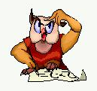
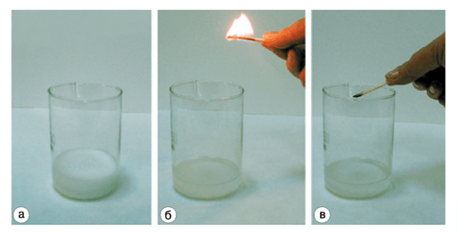
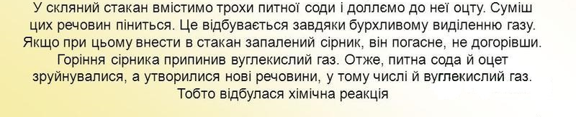
Дослід з виділення газу при додаванні до соди оцту

Slide 5
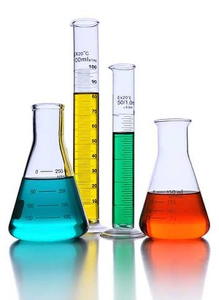
Ознаки хімічної реакції
зміна кольору;
виділення газу;
поява запаху;
утворення осаду;
виділення тепла та
світла.

Slide 6
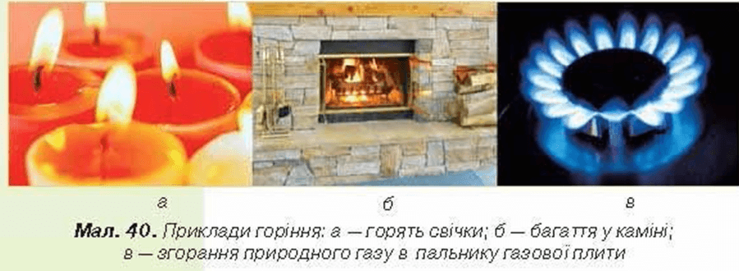
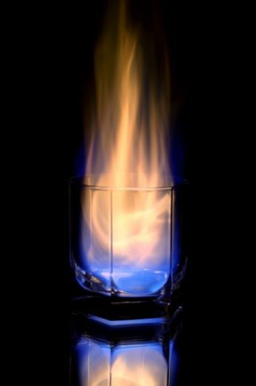
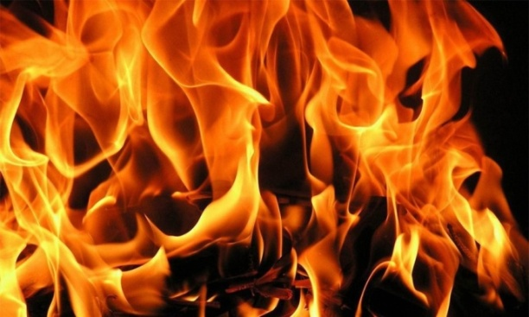
Горіння
це хімічне явище, що супроводжується виділенням тепла і світла

Slide 7
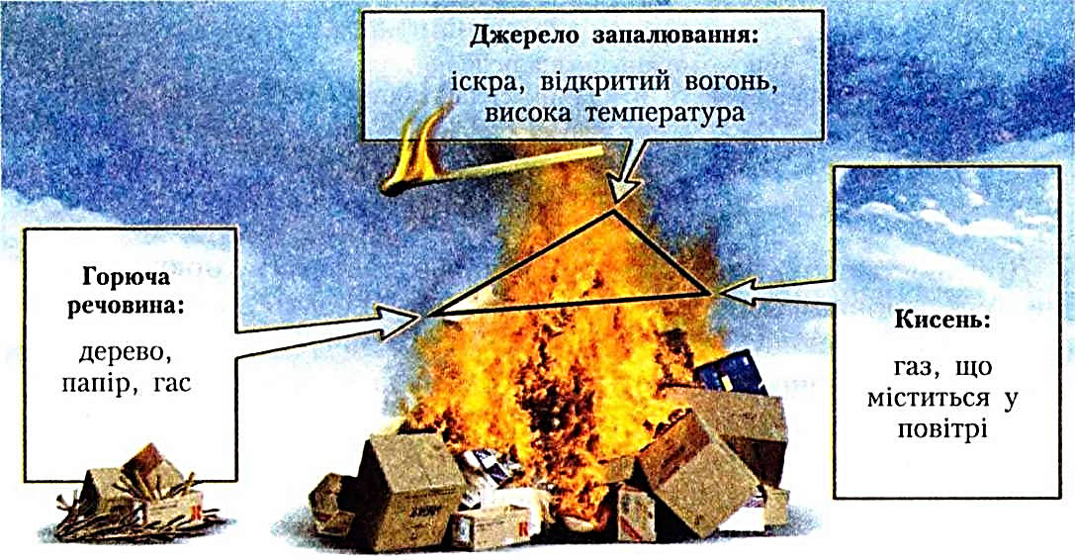
Умови горіння

Slide 8
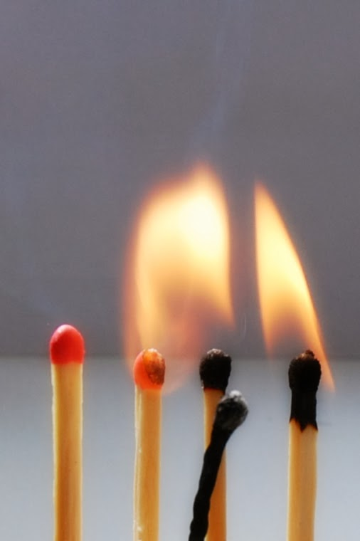
Умови припинення горіння:
закрити доступ кисню;
охолодити речовину.
Ознаки горіння:
виділення тепла,
світла,
диму,
зміна кольору (обвуглювання для органічних речовин).
Значення горіння для людини:
приготування страв, обігрів приміщень, освітлення свічкою оселі, багаття в каміні, вироблення електрики на теплових станціях, приведення в рух транспорту, видобування металів, виготовлення скла.

Slide 9
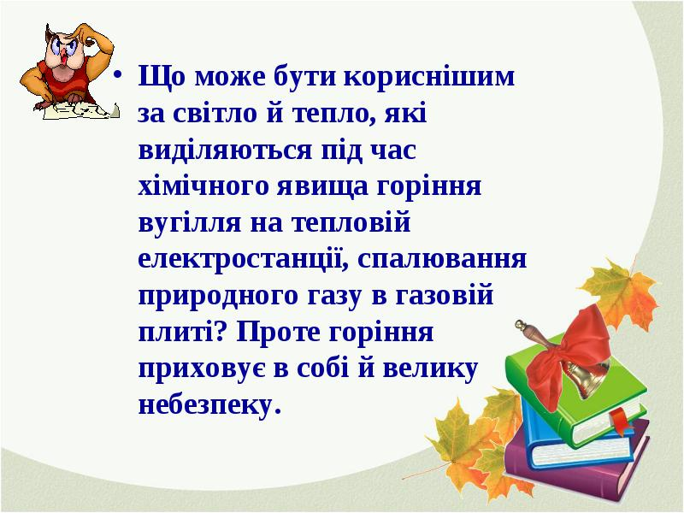

Slide 10
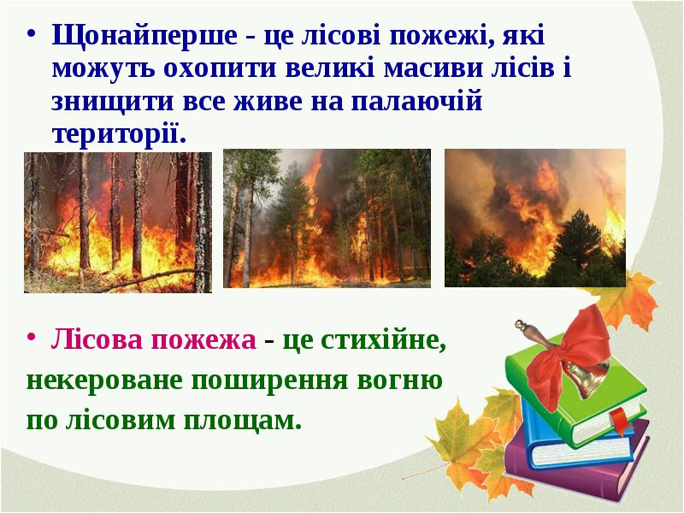

Slide 11
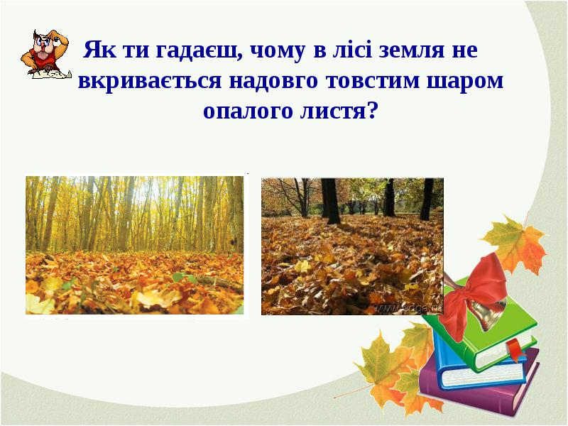
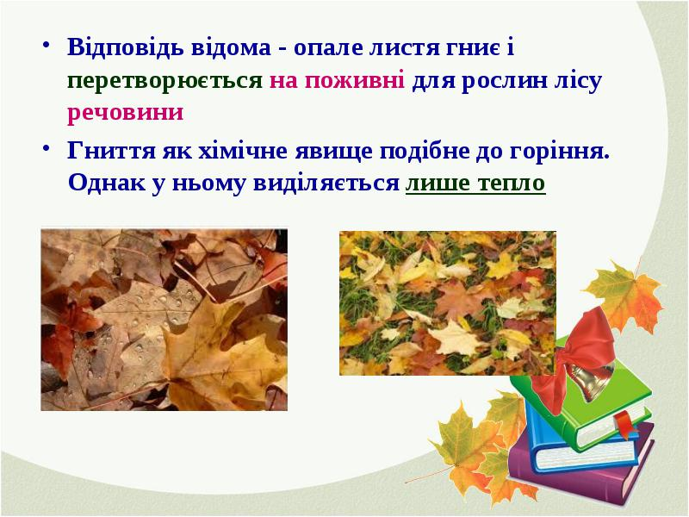

Slide 12
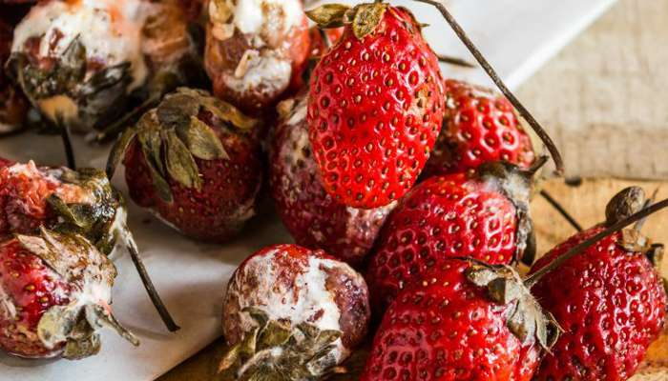
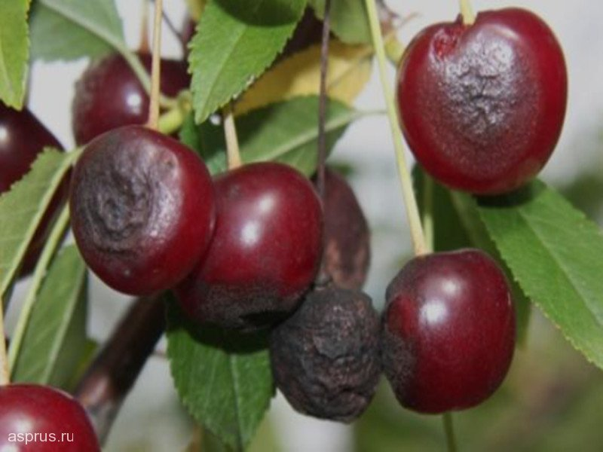
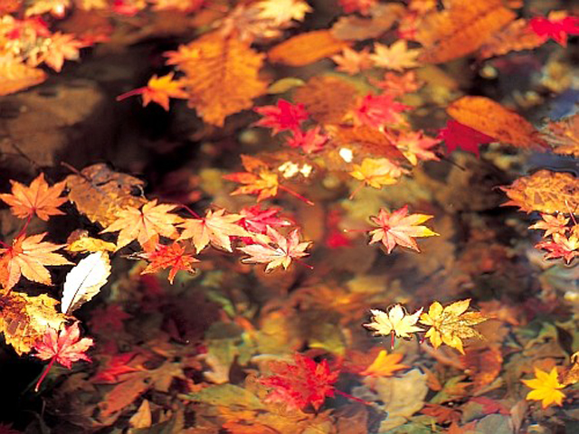
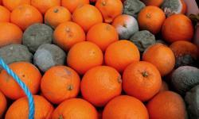
Гниття
подібне до горіння, однак у ньому виділяється лише тепло

Slide 13
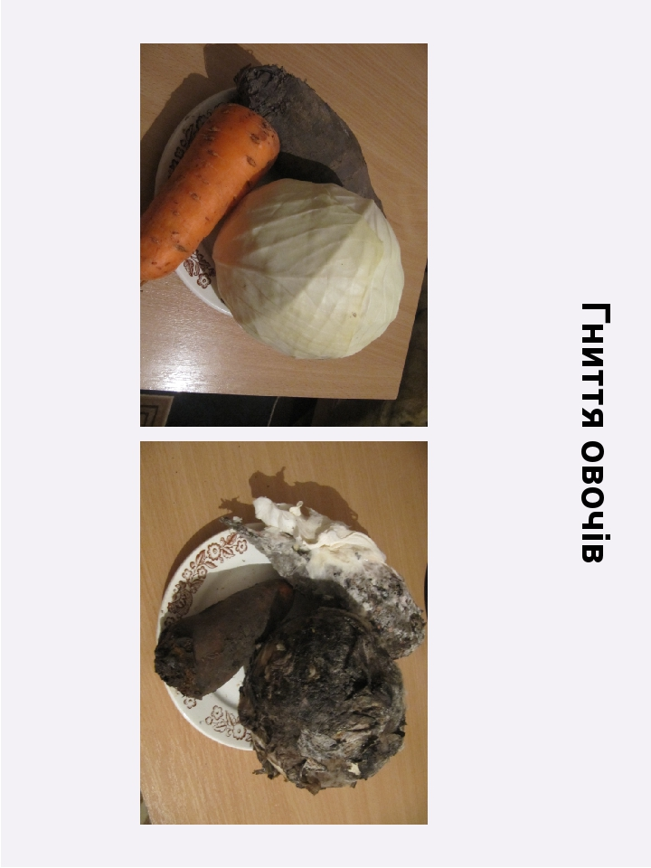
ГНИТТЯ - природний і закономірний хімічний процес перетворення органічних речовин на інші органічні та неорганічні речовини (утворення гумусу ґрунту, гниття опалого листя).
Умови гниття: вологість, недостатній доступ повітря, мікроорганізми.
Ознаки гниття:
зміна кольору (темніє),
поява тепла.
Значення гниття у природі: не
накопичуються відмерлі рештки, а ґрунт
збагачується поживними речовинами.

Slide 14
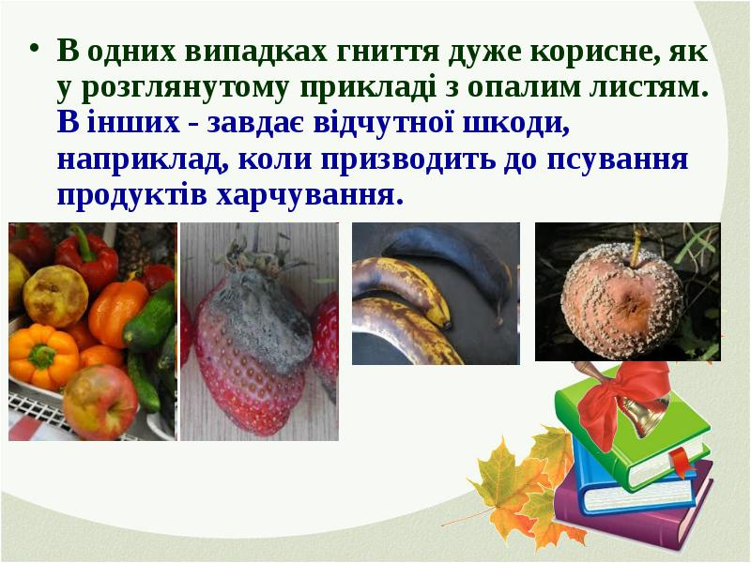

Slide 15
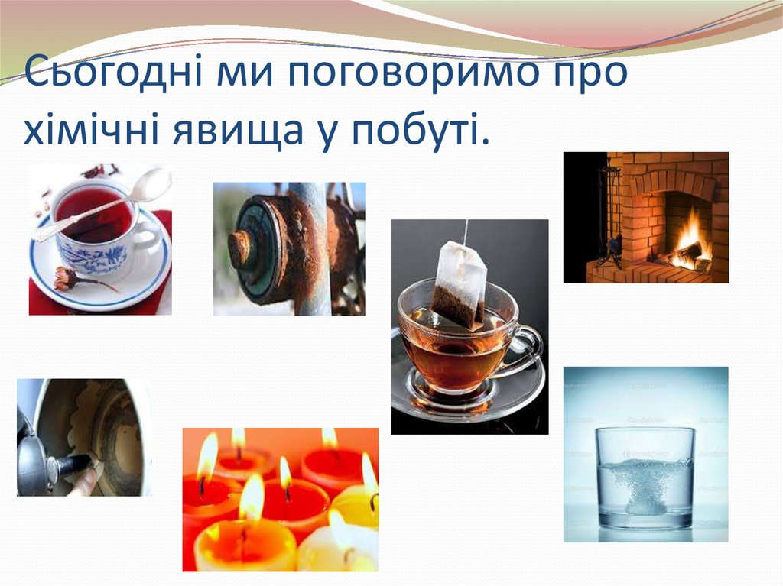

Slide 16


Slide 17
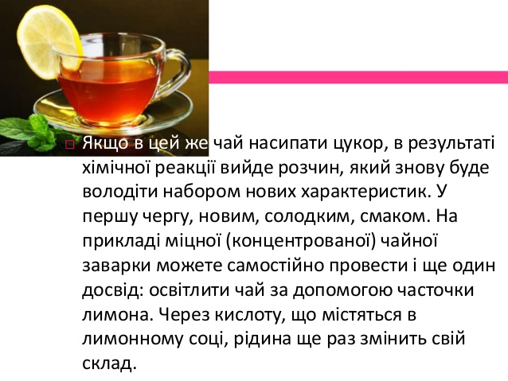
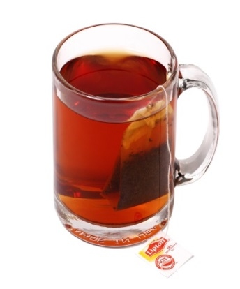
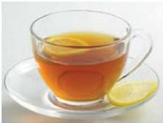

Slide 18
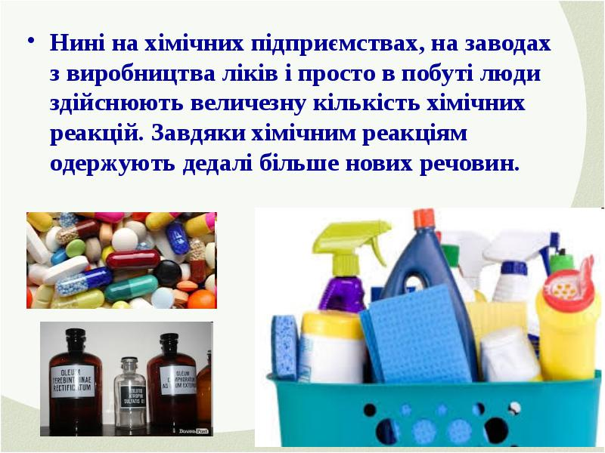

Slide 19
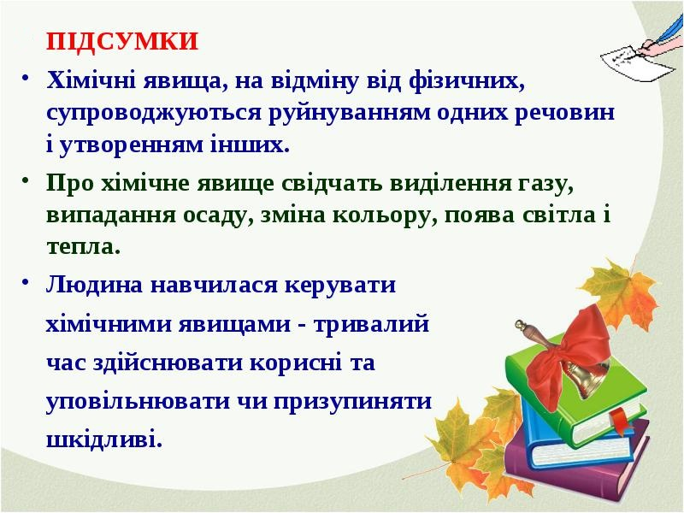

Slide 20
Домашнє завдання
Опрацювати §14
Записати в зошит:
ознаки хімічної реакції (слайд 3);
ознаки горіння (слайд 8);
ознаки зниття (слайд13).
3. Підготувати усні відповіді на питання 1-5,
письмові відповіді на питання 6 (с.56)
Пропоную перегляд відео
https://www.youtube.com/watch?v=zIRvN6UJ0UA&ab_channel=%D0%9E%D0%BB%D0%B5%D0%BD%D0%B0%D0%97%D0%B0%D0%B4%D0%BE%D1%80%D0%BE%D0%B6%D0%BD%D0%B0
Зворотній зв’язок освітня платформа Human
або ел. пошта valentinakapusta55@gmail.com

Slide 21
Використані ресурси
https://naurok.com.ua/urok-18-himichni-yavischa-h-oznaki-gorinnya-gnittya-prezentaciya-202838.html
https://www.youtube.com/watch?v=zIRvN6UJ0UA&ab_channel=%D0%9E%D0%BB%D0%B5%D0%BD%D0%B0%D0%97%D0%B0%D0%B4%D0%BE%D1%80%D0%BE%D0%B6%D0%BD%D0%B0

